Slide 1

SEOUL BUS
DESIGN OF DATA STRUCTURE
20145523
KIM SANGHEON

Slide 2
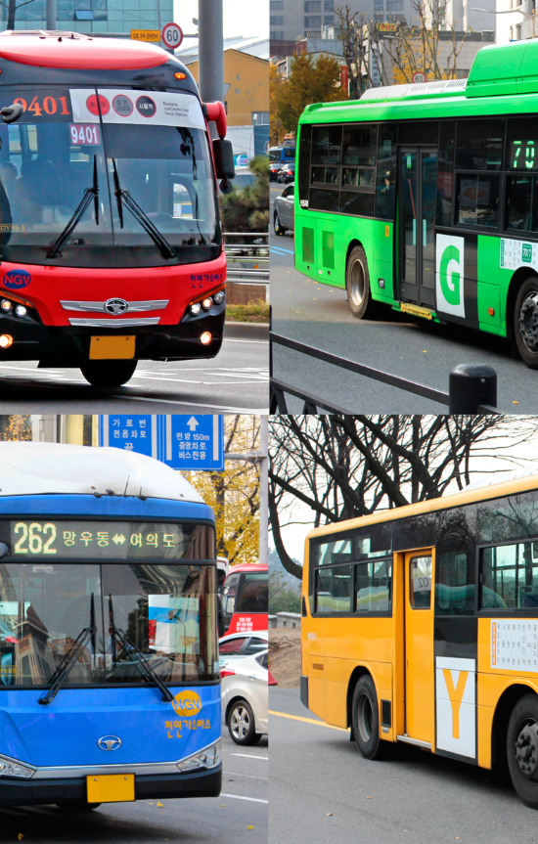
INTRODUCTION
출발 장소와 도착장소를 지정하여 길 찾기를 도와주는 어플은 많다
합리적인 모임 장소를 제공해주지는 않는다
서울시의 버스 정보를 활용하여 합리적인 모임 장소를 찾아보자

Slide 3
PROBLEM DEFINITION
다수의 인원 모두에게 같은 거리만큼 떨어진 장소는 없을까?
전체 그룹의 총 이동 거리가 가장 짧은 곳은 어디일까?
사람들이 자주 모이는 교통의 중심지가 특정 장소에 치우치지 않았을까?

Slide 4
MODELING
NODE : 서울 시내의 버스 정류소
EDGE : 각 버스 정류소를 이어주는 노선
WEIGHT : 정류소까지의 직선 거리, 각 버스 정류소를 이어주는 노선 수
UNDIRECTED GRAPH

Slide 5
DATASET
버스 정류소 조회 서비스
CSV파일 타입으로 제공
공공데이터 포탈 국토교통부 자료
버스 노선 정보 조회 서비스
REST API를 통해 XML형태로 수집
공공데이터 포탈 국토교통부 자료

Slide 6
DEVELOPMENT SETTINGS
PYTHON
PANDAS와 같은 집합 데이터를 처리하기 좋은 라이브러리들이 많이 존재
MATPLOTLIB와 같은 시각화 하기 좋은 라이브러리들이 많이 존재
SQLITE
별도의 DB 서버가 필요 없이 DB파일에 기초
전처리한 데이터를 저장, 재사용

Slide 7
EXPANDABILITY
중심성을 이용하여 버스 노선도 재정비
다양한 장소를 방문하기 위해 자주가는 정류소에 가중치 도입
새로운 상권이 생길 가능성 있는 장소 찾기
실시간 교통량, 정류소 주변 점포 수 등의 추가 데이터 활용

Slide 8
Q/A

